Slide 1






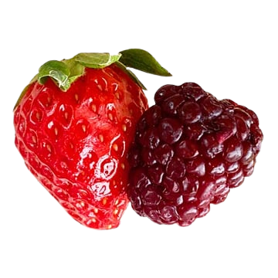

THỰC ĐƠN TUẦN 32 TRƯỜNG TRUNG HỌC CƠ SỞ NGUYỄN GIA THIỀU
Từ ngày 25/09/2023 đến ngày 29/09 /2023
Đơn giá 40.000 VNĐ bao gồm 01 bữa ăn trưa-Tráng miệng và thuế
(Thực đơn được xây dựng theo "Thực đơn cân bằng dinh dưỡng" được thực hiển bởi Bộ giáo dục và đào tạo và Viện Dinh Dưỡng Quốc Gia)
Tuần | Thứ | Món chính | Món mặn 1 | Món mặn 2 | Món xào | Món canh | Bữa phụ | Năng lượng bữa trưa (KCAL) | Đáp ứng nhu cầu hằng ngày 40-50 % | Tỉ Lệ (%) |  |  | Năng lượng bữa phụ (KCAL) | Đáp ứng % nhu cầu năng lượng/ngày
 |  |  |  |  |  |  |  |  |  | P | L | G
Tiêu Chuẩn |  |  |  |  |  |  |  |  | 40%-50% | 25.0-35.0 | 30.0-40.0 | 50.0-65.0
Tuần 32 14/04/2025 | Hai 14/04 | Cơm | Thịt viên nấm sốt cà chua | Trứng đúc cốm | Củ quả xào thập cẩm | Canh cải xanh nấu thịt | Sữa fristi Cô gái Hà Lan | 884.6 | 45.8 | 34.6 | 37.8 | 58.6 | 88 | 7.5
 | Ba 15/04 | Cơm | Cá Ba Sa chiên sù | Thịt kho tàu | Bắp cải xào | Canh bầu nấu tôm | Bánh su kem Hữu nghị | 864.8 | 43.6 | 31.4 | 35.8 | 56.2 | 99 | 7,5
 | Tư 16/04 | Cơm | Thịt om nước cốt dừa | Đậu rán sốt cà chua | Rau muống xào thịt bò | Canh rau muống dầm me | Sữa trái Kun | 872.6 | 44.4 | 32.2 | 36.6 | 57.4 | 88 | 7,5
 | Năm 17/04 | Cơm | Gà lắc pho mai | Trứng cuộn | Cải ngọt xào nấm hương | Canh óc đậu nấu thịt cà chua | Sữa chua Phù Đổng | 880.8 | 45.2 | 34.0 | 37.2 | 58.0 | 100 | 7,5
 | Sáu 18/04 | Bún chả | Thịt nướng |  |  | Nước chấm chua ngọt | Sữa fristi Cô gái Hà Lan | 860.6 | 42.8 | 30.2 | 35.4 | 55.6 | 88 | 7,5
 | Ghi chú : (1) Phần trăm năng lượng được tính trên tổng năng lương mỗi ngày
 | (2) Phần trăm Protein,Lipid,Glucid được tính trên tổng năng lượng của một bữa
 | (3) Tổng số loại nguyên liệu sử dụng trong thực đơn,không bao gồm gia vị
 | (4) Tổng lượng rau củ quả trong thực đơn,chưa bao gồm trái cây tráng miệng
 | (5) Tổng lượng muối từ các gia vị chứa muối sử dụng trong thực đơn

